Slide 1
ระบบสนับสนุนการขับขี่รถยนต์ด้วย Android application
จัดทำโดย 1. นายพีรภัทร พาปาน 2. นายปฐวี นาคบุตร
อาจารย์ที่ปรึกษา ดร.ชมพูนุท จินจาคาม อาจารย์ที่ปรึกษาร่วม ดร.ปกรณ์ วัฒนจตุรพร, ผศ.เจริญ วงษ์ชุ่มเย็น
ภาควิชา วิศวกรรมคอมพิวเตอร์
คณะวิศวกรรมศาสตร์
สถาบันเทคโนโลยีพระจอมเกล้าเจ้าคุณทหารลาดกระบัง

Slide 2
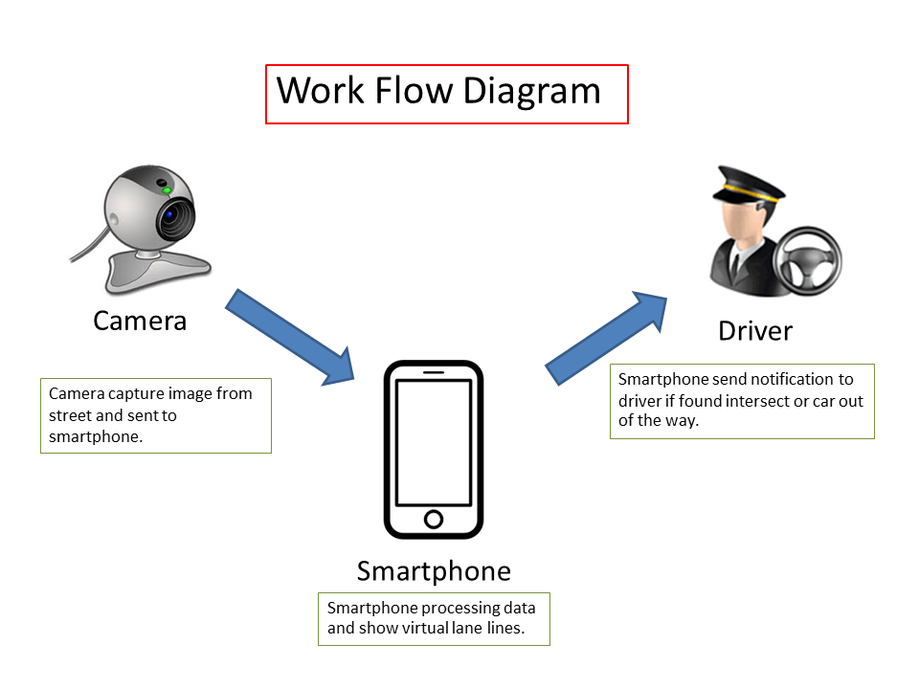
Smartphone send notification to driver if found intersect or object in distance.

Slide 3
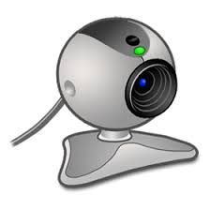
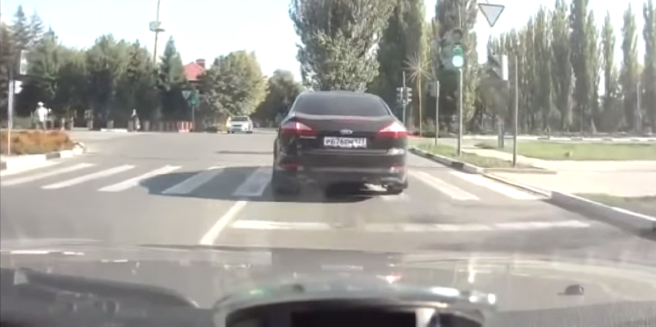
Camera
Smartphone
Driver
Camera capture image from street and send to smartphone.

Slide 4

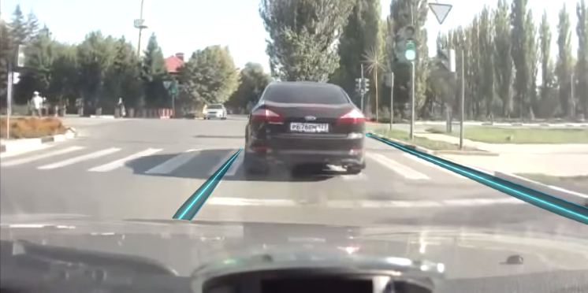
Camera
Smartphone
Driver
Smartphone processing data and show virtual lanes lines.

Slide 5

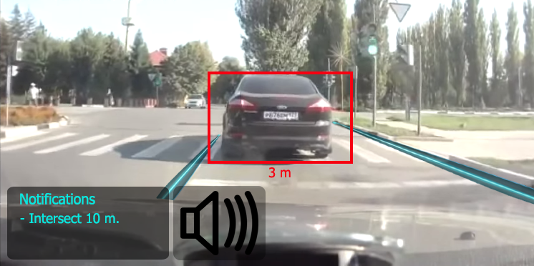
Camera
Smartphone
Driver
Smartphone send notification to driver if found intersect or object in distance.

